Slide 1
Digital Skills for an Ageing Europe
Travailler ses capacités d'analyse
La création de scénarios
pour les fonctions cognitives exécutives
Project number 2020-1-FR01-KA204-079823

Slide 2
Sommaire
Glossaire
Introduction
Unité 1 - A propos de la création de scénarios
Unité 2 - Résultats d'apprentissage
2.1 Pensée critique et analytique
2.2 Résolution de problèmes
2.3 Créativité
2.4 Réactivité cognitive
2.5 Pensée créative
Unité 3 - L'exercice de création de scénarios
3.1 Comment définir un scénario
3.2 Une taxonomie des scénarios
3.3 Évolution
3.4 Révolution
3.5 Cycles
3.6 Planification à long terme

Slide 3
Description et objectifs
Dans ce module, les apprenants auront l'occasion d'expérimenter et de se familiariser avec une technique très bénéfique pour leurs fonctions exécutives.
Nous parlerons de la création de scénarios et de la manière dont cette compétence peut mieux aider les apprenants à naviguer dans leurs écosystèmes sociaux et relationnels quotidiens.
À la fin de ce module, vous serez en mesure de vous familiariser un peu plus avec votre :
raisonnement ;
esprit critique ;
sentiment d'auto-efficacité.

Slide 4
Glossaire
Terme | Définition
Créativité | La créativité est le plus souvent définie comme la capacité à proposer quelque chose de nouveau, d'innovant et d'inattendu. Dans le contexte de l'élaboration de scénarios, la créativité fait également référence à la capacité d'une personne à : Regarder les choses sous de multiples angles, Trouver de nouvelles significations aux événements et à la façon d'agir des gens, Donner de nouveaux objectifs à ses actions.
Pensée critique | Par pensée critique, nous entendons l'action subconsciente sur laquelle nous nous appuyons tous pour : comprendre notre environnement (collecter des informations externes) traiter l'information (élaborer la source et la nature des entrées) formuler des réponses cognitives et comportementales (générer un résultat).
Résolution de problèmes | La résolution de problèmes comprend une série de réponses cognitives et comportementales proactives que nous mettons en œuvre pour surmonter une situation désagréable. Évaluer le besoin sous-jacent (c'est-à-dire le problème) Comprendre la dynamique de cause à effet (c.-à-d. les variables contextuelles) Générer une solution cohérente (c.-à-d. une contre-mesure)
Prise de décision | Le processus menant à la formulation de décisions et d'actions cohérentes.
Conception créative | Selon une définition commune, la conception créative est une méthode de gestion de l'innovation qui consiste à stimuler les idées qui génèrent de la valeur.
Pensée analytique | La capacité d'extrapoler des informations significatives à partir d'un scénario de résolution de problèmes, d'identifier les éléments-clés pertinents pour élaborer des solutions pratiques.
Project number 2020-1-FR01-KA204-079823

Slide 5
Unité 1 - A propos de la création de scénarios
La création de scénarios (également appelée "pensée par scénarios" et "analyse de scénarios") est une méthode issue du renseignement militaire.
Les entreprises et les organisations ont commencé à s'en servir pour définir et réfléchir à des plans stratégiques à long terme.
Ces dernières années, la création de scénarios est devenue assez courant, même dans d'autres sciences sociales.
Project number 2020-1-FR01-KA204-079823

Slide 6
Unité 1 - A propos de la création de scénarios
La création de scénarios implique des capacités cognitives sophistiquées qui aident les gens à anticiper et à comprendre des futurs plausibles, leurs résultats les plus probables et les moyens adéquats d'aborder ces scénarios alternatifs d'un point de vue comportemental.
En particulier dans le domaine de la psychologie (psychothérapie), la création de scénarios est utilisée par les professionnels pour aider les gens à développer leur confiance en soi, leur efficacité personnelle et leur conscience individuelle.
Project number 2020-1-FR01-KA204-079823

Slide 7
Unité 2 - Résultats d'apprentissage
L'exercice de création de scénarios peut être utilisé pour renforcer votre :
Pensée critique (ou analytique)
Résolution de problèmes
Créativité
Réactivité cognitive aux stimuli émotionnels et spatiaux
Conception créative
Project number 2020-1-FR01-KA204-079823

Slide 8
Unité 2 - Résultats d'apprentissage
2.1 Pensée critique (et analytique)
Par pensée critique, nous entendons cette action subconsciente sur laquelle nous nous appuyons tous pour :
Comprendre notre environnement (collecte d'informations externes) ;
Traiter l'information (déterminer la source et la nature des entrées) ;
Formuler des réponses cognitives et comportementales (générer un résultat).
Project number 2020-1-FR01-KA204-079823

Slide 9
Unité 2 - Résultats d'apprentissage
2.2 Résolution de problèmes
La résolution de problèmes comprend une série de réponses cognitives et comportementales proactives que nous mettons en œuvre pour surmonter une situation désagréable. La résolution de problèmes commence par :
Évaluer le besoin sous-jacent (c'est-à-dire le problème) ;
Comprendre la dynamique de cause à effet (c'est-à-dire les variables contextuelles) ;
Générer une solution cohérente (c'est-à-dire une contre-mesure).
Project number 2020-1-FR01-KA204-079823

Slide 10
Unité 2 - Résultats d'apprentissage
2.3 Créativité
La créativité est le plus souvent définie comme la capacité à proposer quelque chose de nouveau, d'innovant et d'inattendu.
Dans le contexte de l'élaboration de scénarios, la créativité fait également référence à la capacité d'une personne à :
Regarder les choses sous de multiples angles,
Trouver de nouvelles significations aux événements et à la façon d'agir des gens,
Donner de nouveaux objectifs à ses actions.
Project number 2020-1-FR01-KA204-079823

Slide 11
Unité 2 - Résultats d'apprentissage
2.4 Réactivité cognitive
Avec les exercices de création de scénarios, vous avez la possibilité de déclencher des réponses cognitives et comportementales plus sophistiquées à des stimuli externes, d'une manière que vous n'auriez jamais envisagée.
En d'autres termes, les exercices de création de scénarios vous aident à consolider un état d'esprit renouvelé qui vous permet d'interagir et d'aborder les expériences complexes et ordinaires de la vie quotidienne.
Project number 2020-1-FR01-KA204-079823

Slide 12
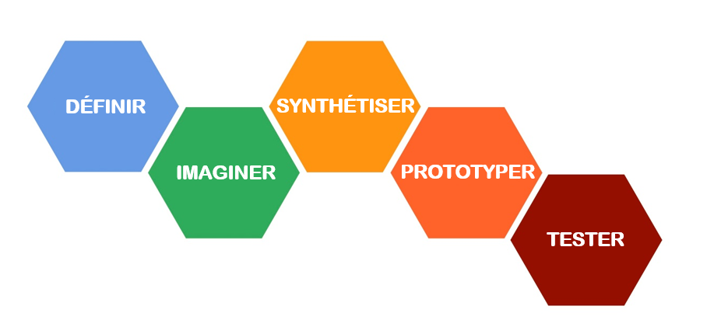
Unité 2 - Résultats d'apprentissage
2.5 Pensée créative
Selon une définition commune, la conception créative est une méthode de gestion de l'innovation qui consiste à stimuler les idées qui génèrent de la valeur.
Le modèle de référence fondamental est fourni par le Design Thinking Lab de l'université de Stanford.
Source: d.school (Stanford University)
Project number 2020-1-FR01-KA204-079823

Slide 13
Unité 3 - L'exercice de création de scénarios
3.1 Comment définir un scénario
Quel que soit le contexte spécifique dans lequel le scénario s'applique, l'élaboration d'un scénario se fait en quatre étapes clés :
Définir les enjeux (c'est-à-dire le point de départ) ;
Collecter des données (c'est-à-dire les ressources) ;
Séparer les certitudes des incertitudes (c'est-à-dire les variables sur lesquelles vous pouvez avoir une influence de celles sur lesquelles vous ne pouvez pas avoir d'influence) ;
Évaluer ce qui pourrait arriver si...
Project number 2020-1-FR01-KA204-079823

Slide 14
Unité 3 - L'exercice de création de scénarios
3.2 Une taxonomie des scénarios
Les scénarios peuvent être de 4 types :
Évolution
Révolution
Cycles
Planification à long terme
La ou les décisions les plus appropriées pour naviguer dans chacun d'entre eux dépendent de vos attentes et de la situation dans laquelle vous vous trouvez actuellement.
Project number 2020-1-FR01-KA204-079823

Slide 15
Unité 3 - L'exercice de création de scénarios
3.3 ÉVOLUTION
Les scénarios évolutifs sont ceux dans lesquels les circonstances données restent les mêmes et sont renforcées par des actions/décisions spécifiques visant à maintenir le statu quo.
Les décisions basées sur l'évolution sont celles auxquelles vous vous fiez dans le cas où le scénario auquel vous êtes confronté est favorable et positif.
Project number 2020-1-FR01-KA204-079823

Slide 16
Unité 3 - L'exercice de création de scénarios
ÉVOLUTION – exemple
La relation sentimentale entre votre partenaire se porte bien, vous êtes très engagés dans votre vie de couple.....
...Que pouvez-vous faire pour conserver les mêmes énergies ?
N'hésitez pas à proposer une série d'alternatives / options potentielles.
Project number 2020-1-FR01-KA204-079823

Slide 17
Unité 3 - L'exercice de création de scénarios
3.4 RÉVOLUTION
Au contraire, les scénarios révolutionnaires sont ceux qui perturbent la dynamique et le flux actuels des événements.
Les actions et décisions révolutionnaires sont conseillées lorsque vous souhaitez générer un changement pour le mieux.
Project number 2020-1-FR01-KA204-079823

Slide 18
Unité 3 - L'exercice de création de scénarios
RÉVOLUTION - exemple
Votre fils/fille a de mauvais résultats à l'école...
...que pouvez-vous faire pour lui apporter votre soutien ?
N'hésitez pas à proposer une série d'alternatives / options potentielles.
Project number 2020-1-FR01-KA204-079823

Slide 19
Unité 3 - L'exercice de création de scénarios
3.5 CYCLES
Les actions basées sur les cycles impliquent la décision consciente de NE PAS réagir et d'attendre que les choses se produisent. Cela peut sembler une capitulation face aux événements. Mais ce n’est pas nécessairement une mauvaise option lorsque :
Nos décisions pourraient causer plus de dommages que de bénéfices ;
Il n'y a pas assez d'informations pour prendre position ;
Les variables contextuelles sont plus nombreuses que celles sur lesquelles nous pouvons avoir une influence.
Project number 2020-1-FR01-KA204-079823

Slide 20
Unité 3 - L'exercice de création de scénarios
CYCLES – exemple
Vos collègues de l'équipe reçoivent la nouvelle d'une promotion mais le département RH reste silencieux sur votre cas...
...comment réagissez-vous à cela ?
N'hésitez pas à proposer une série d'alternatives / options potentielles.
Project number 2020-1-FR01-KA204-079823

Slide 21
Unité 3 - L'exercice de création de scénarios
3.6 PLANIFICATION A LONG TERME
Comme le terme l'indique, les décisions à long terme sont celles qui visent à générer un impact à long terme.
Les actions et les décisions de ce type sont conçues pour rester cohérentes et conformes à la conception d'une "image plus grande" qui n'est pas nécessairement perceptible dans le présent. Typique - mais pas exclusif - des décisions d'investissement.
Project number 2020-1-FR01-KA204-079823

Slide 22
Unité 3 - L'exercice de création de scénarios
PLANIFICATION A LONG TERME - exemple
Vous venez de recevoir un don généreux de la part d'un membre de votre famille....
...Préférez-vous investir cet argent dans l'or (faible risque / marge de profit régulière mais faible) ou dans les crypto-monnaies (forte volatilité / risque élevé / marge de profit élevée) ?
N'hésitez pas à proposer une série d'alternatives / options potentielles.
Project number 2020-1-FR01-KA204-079823

Slide 23
Vous avez atteint la fin de ce cours, félicitations !
Restons en contact !
Ecrivez-vous un courriel :
disk-project@googlegroups.com
Visitez notre site web et jouez à des mini-jeux :
https://diskproject.eu/
Project number 2020-1-FR01-KA204-079823

